Slide 1
소재수치해석 HW2 "수증기의 기압이 1atm이 되는 온도를 구하시오"
20150060 김영우

Slide 2
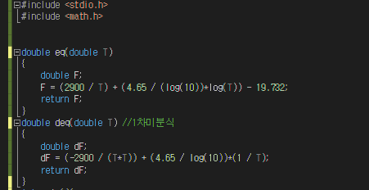
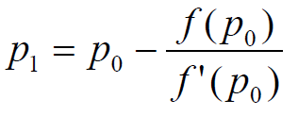
Newton-Raphson method

Slide 3
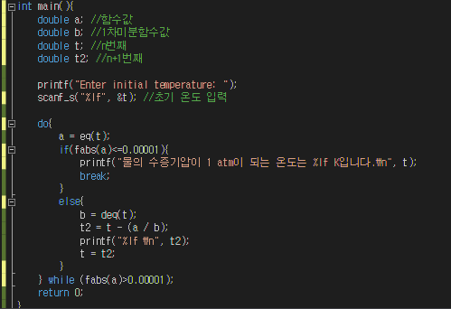
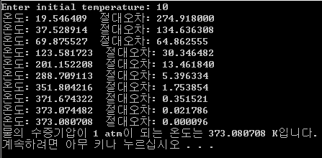
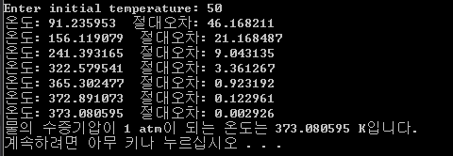

Slide 4
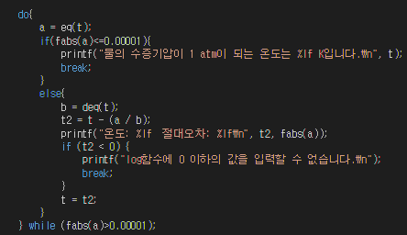

Slide 5
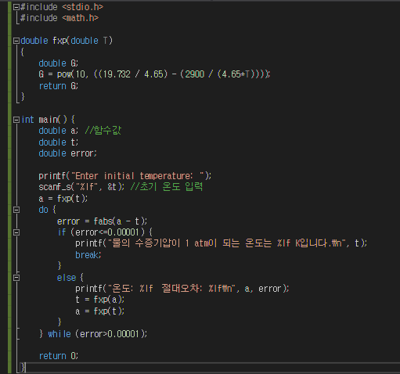
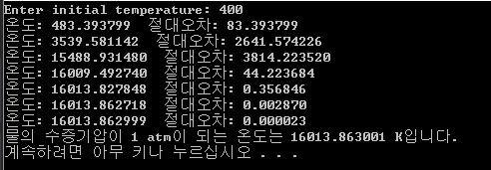
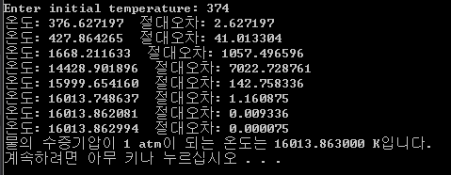
Fixed Point Iteration

Slide 6
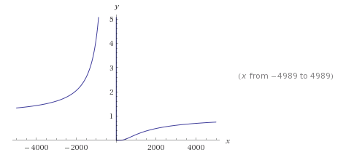
$$x=g\left(x\right)$$
$$T={10}^{(\frac{19.732}{4.65}−\frac{2900}{4.65 T})}$$

